Slide 1
区块链与分布式协议
黄群
北京大学
huangqun@pku.edu.cn

Slide 2

加密货币与区块链
加密货币：数字交易的媒介
形形色色的加密货币
比特币、以太币、莱特币…

Slide 3
加密货币 != 区块链
加密货币只是区块链的一个衍生品（应用）
许多区块链不需要数字货币
有更好的激励

Slide 4

什么是区块链
分布式账本：存储信息（交易为主）
每个参与者都能阅读账本数据
任何参与者都无法篡改账本数据

Slide 5
区块：数据记录的单位
区块：头部区 + 数据区
头部区：区块基本信息（时间戳、前一区块…）
数据区：实际用户数据，表示交易完成
区块以链的方式组织
头部
头部
头部
数据
数据
数据

Slide 6
A Data Structure’s View
Logical view: Linked List
Each block stores some data
Blocks are generated one by one
Head Block
Data
Data

Slide 7
A Data Structure’s View
Physical View: “Inverse” Linked List
Head Block
“Hash” Pointer
Data
Hash
Of
Previous
Block
Data
Hash
Of
Previous
Block
Data

Slide 8
How to Keep “Linear”
Multiple blocks point to the same previous one
Head Block
“Hash” Pointer
Data
Hash
Of
Previous
Block
Data
Hash
Of
Previous
Block
Data
Hash
Of
Previous
Block
Data

Slide 9

区块的产生
“矿工”：负责产生每个区块
比特币：每10分钟产生1个

Slide 10
挖矿：矿工之间的共识
每个矿工产生的区块并不同
接收到的交易不同
选择策略不同
选择哪个矿工产生的区块？
矿工之间通过“共识协议（共识机制）”达成

Slide 11
Consensus Protocols
Most participants agree on this one
Head Block
“Hash” Pointer
Data
Hash
Of
Previous
Block
Data
Hash
Of
Previous
Block
Data
Hash
Of
Previous
Block
Data

Slide 12





共识：分布式系统中的经典
目标：通过一系列交互与操作，多个机器上某个变量（状态）拥有一致的取值
导致不一致的原因
机器运行速度不一致
机器故障（然后恢复）
网络中断（某个关键消息未收到）
恶意节点
“X=1” 或 “交易T执行成功”
常用的共识算法
2PC
3PC
Raft
Paxos
PBFT

Slide 13
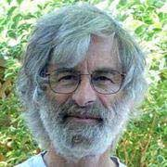
Leslie Lamport
2013年图灵奖得主
分布式计算领域许多问题与算法
时钟、顺序、一致性、共识
Lamport时钟、向量时钟
共识算法：Paxos
线程互斥：伯克利算法
一致性快照：Chandy-Lamport
将Tex扩充为LaTex

Slide 14
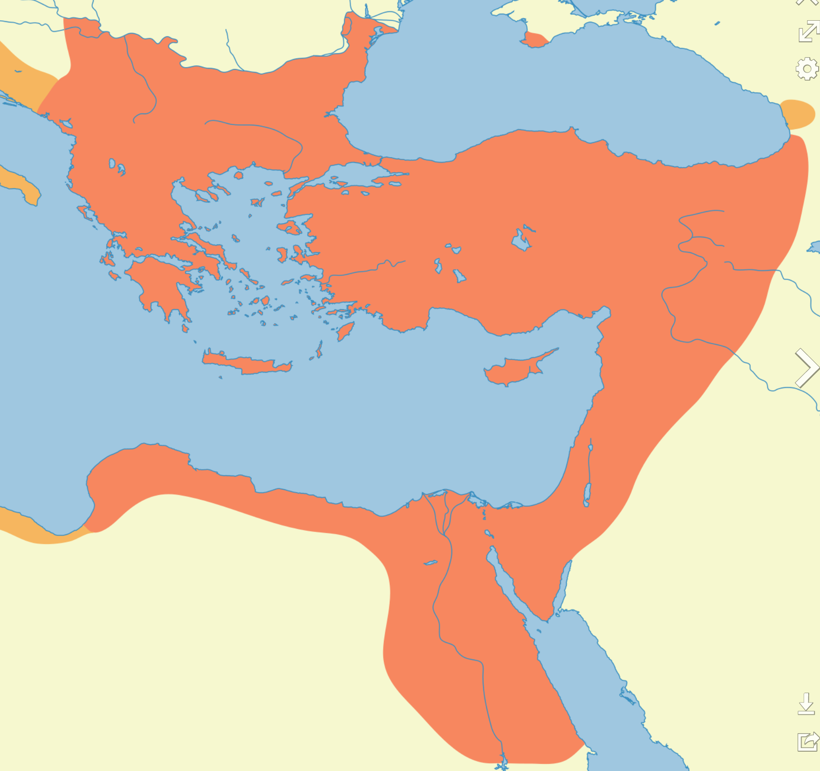
拜占庭将军问题
Paxos场景
机器与通信可能发生故障
但每个机器不作恶（忠实地执行预先定义好的程序）
如果机器作恶，如
故意输出错误结果
欺骗其他机器（声称X=1，实际上把X赋值为0）
选择性进行通信
拜占庭将军问题：n个将军对“进攻”或者“撤退”投票
忠诚将军：（1）选择行动；（2）把自己的选择寄给其他所有人
可能存在叛徒，导致有些将军看到的投票结果与实际不一致
拜占庭容错：如果一个协议
即使存在一定数量的叛徒，也无法影响到最后投票
区块链中的共识，就是一个典型的拜占庭将军问题

Slide 15

区块链中的共识
区块链中的共识：挖矿 - 矿工之间的竞争
挖矿的本质：计算一个复杂的数学问题
对于第n个区块，第一个解出该区块对应问题的矿工，区块将得到承认
也称获得了“记账权”
为什么挖矿：数字货币作为收益
该区块中所有交易的手续费
区块链系统本身给与的奖励
找到 nonce, 使得 $y = H\left(x, …, nonce\right)$ < R

Slide 16
“双花”问题
即使共识存在，也可能分出多个“岔路”
可能无意发生：刚好两个矿工同时“解题”成功
也可能故意：51%攻击 – 控制大量矿工，恶意分叉
A把全部货币转给C
A把全部货币转给B

Slide 17
解决“双花”问题
强制机制
用户必须选择一个链条

Slide 18
解决“双花”问题
强制机制
用户必须选择一个链条
一定时间后，以较长的链条为合法链

Slide 19
解决“双花”问题
强制机制
用户必须选择一个链条
一定时间后，以较长的链条为合法链
可以解决无意分岔
无法应付51%攻击

Slide 20
解决“双花”问题
强制机制
用户必须选择一个链条
一定时间后，以较长的链条为合法链
可以解决无意分岔
无法应付51%攻击
更好的博弈（技术不够，博弈来凑）
作恶的损失大于价值

Slide 21
挖矿的性能瓶颈
以比特币为例
区块大小：1MB
最小交易：250字节
每个区块交易数：1*1024*1024/250 ≈ 4194
每个区块生成时间：10分钟
每秒处理交易：4194/10/60 ≈ 6.99
完全确认交易需要等待6个块（1小时）
确认交易存储在于最长链，防止分岔

Slide 22
每个区块更多的交易
扩容
区块大小：1MB -> 2MB, 4MB, 8MB ……
隔离见证
不必要的交易的信息单独存储
链下存储
次要信息（验证相关）
重要信息

Slide 23
版本兼容：软分叉与硬分叉
 | 旧节点 | 新节点
旧区块 | 兼容 | 兼容
新区块 | 不兼容 | 兼容
硬分叉
两条链长期共存，资源浪费
 | 旧节点 | 新节点
旧区块 | 兼容 | 兼容
新区块 | 兼容 | 兼容
软分叉
升级空间有限，技术维护难度大，安全隐患

Slide 24
更好的共识：Poof of Stake
根据持有数字货币数量与时间，降低挖矿难度
缺点：中心化与区块分叉
恶意节点：生成分叉代价低
正常节点：追随分叉代价低
中心化机构决定分叉正确性

Slide 25
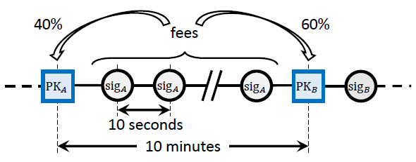
更好的共识：BitCoin-NG
挖矿：每10分钟生成一个leader
Leader：每10秒生成一个区块
缺陷：分叉更为频繁
参考文献：Bitcoin-NG: A Scalable Blockchain Protocol, NSDI 2016

Slide 26
更好的共识：Algorand
密码学+拜占庭共识
重复，直到最终共识
随机抽签
当前共识
性能：每50秒生成1个10MB区块
缺陷：
概率算法：有一定几率无法达成共识
缺乏有效激励机制
参考文献：Algorand: Scaling Byzantine Agreements for Cryptocurrencies, SOSP 2017

Slide 27
区块链 VS 传统数据库
传统数据库
中心化控制
可能被篡改、删除
区块链
去中心化控制
（几乎）不可篡改、删除
查询能力远弱于传统数据库

Slide 28
区块链可以查什么
给定某个区块与块内位置，验证记录确实存在
查询：区块5，第7个记录 –
张三于2020年9月缴纳社保1000元
回复：记录存在

Slide 29
区块链不好查什么
若事先不知道区块位置，则难以查询
方法：遍历所有区块…
查询：张三过去1年社保缴纳记录
回复：需等待查找所有区块……

Slide 30

类比：磁带
区块链：“大海捞针”式数据查询
效率极其低下
还记得上节课Google的例子？

Slide 31
区块链的计算与分析：难上加难
难以获得有效数据进行计算
区块链本身也不提供计算能力
分析：张三本学期 是否超学分？
回复：……

Slide 32
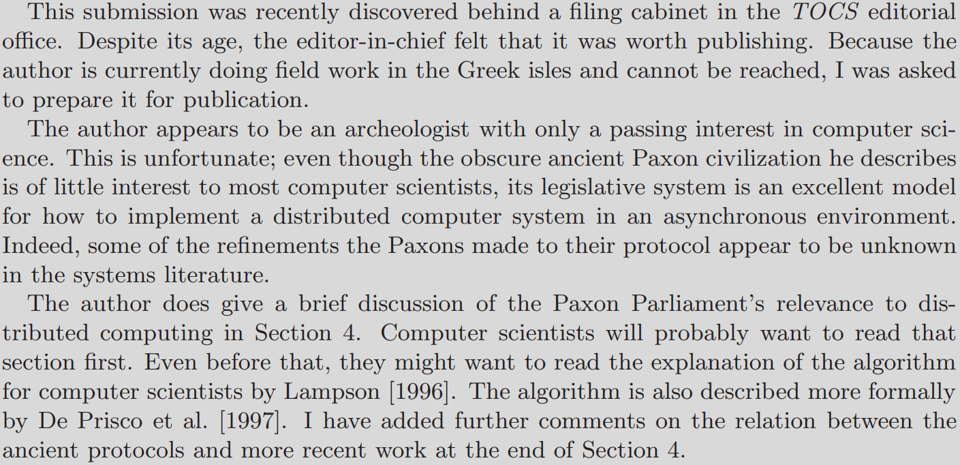
Leslie Lamport与Paxos
1990年，写论文 The Part-Time Parliament
提出Paxos算法
不按套路写，写成了一个考古or神话故事
直到1998年才被接收（其实是太难懂没人看在编辑部角落积压多年）
2001年，重写论文 Paxos Made Simple
1990年论文：https://lamport.azurewebsites.net/pubs/lamport-paxos.pdf
2001年论文：https://lamport.azurewebsites.net/pubs/paxos-simple.pdf

Slide 33
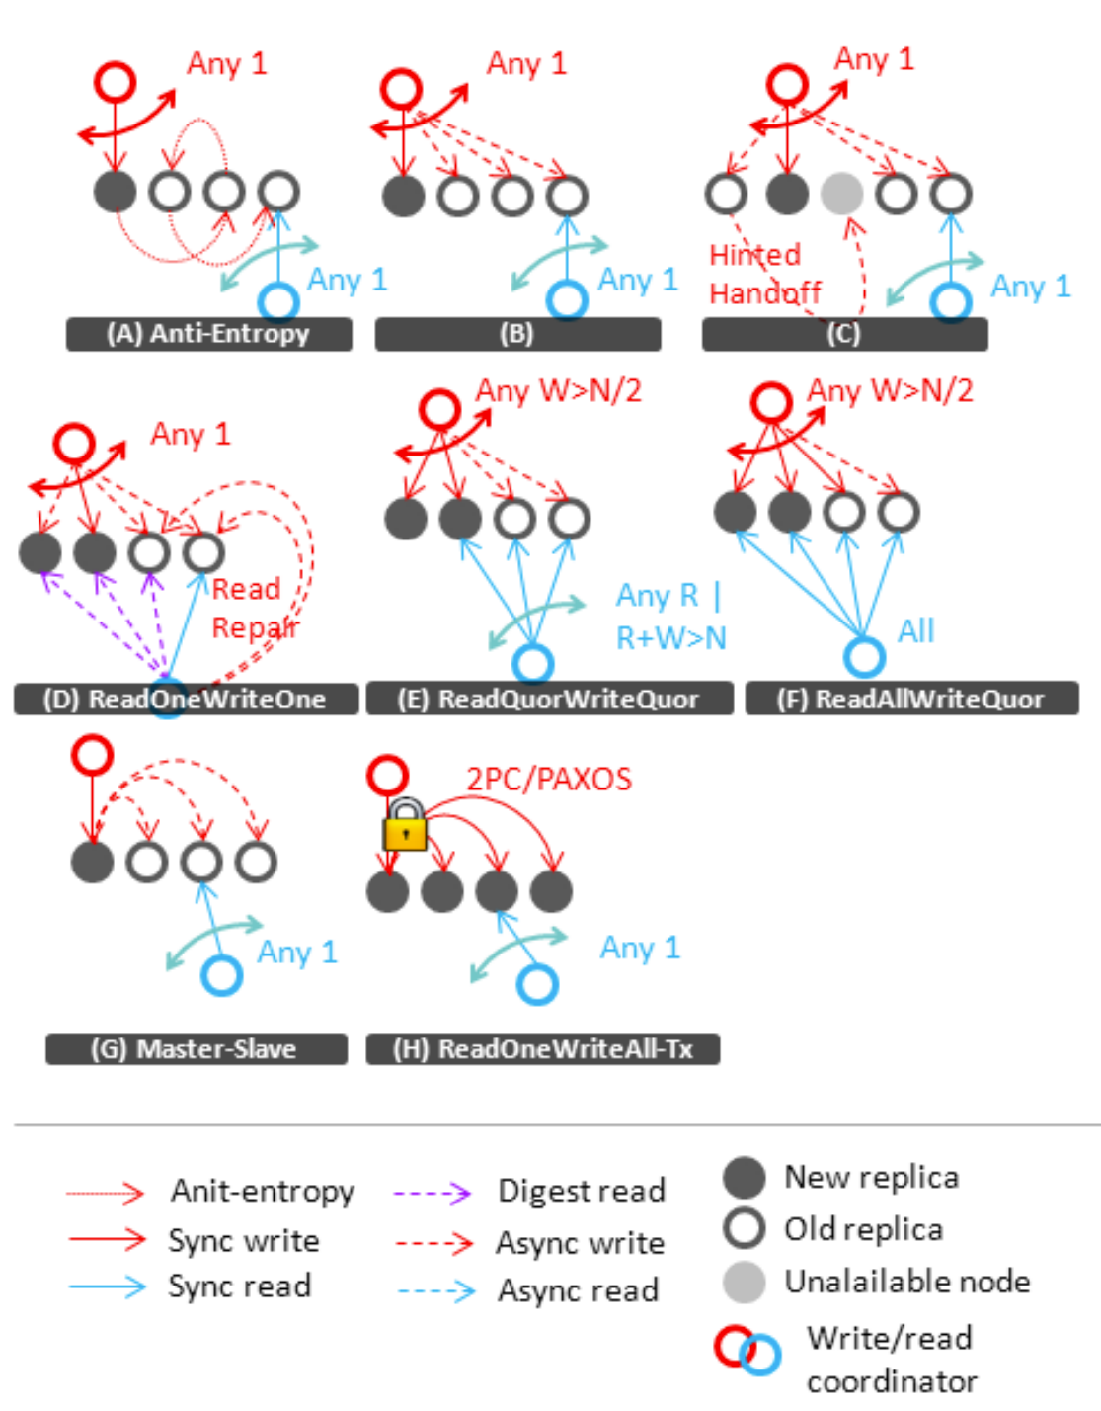
Paxos目标：一致性问题（共识）
每个数据必须复制成多个副本，防止故障
副本之间需要保持一致性，如何做到？
共识：保证不同结点都有最新版本

Slide 34
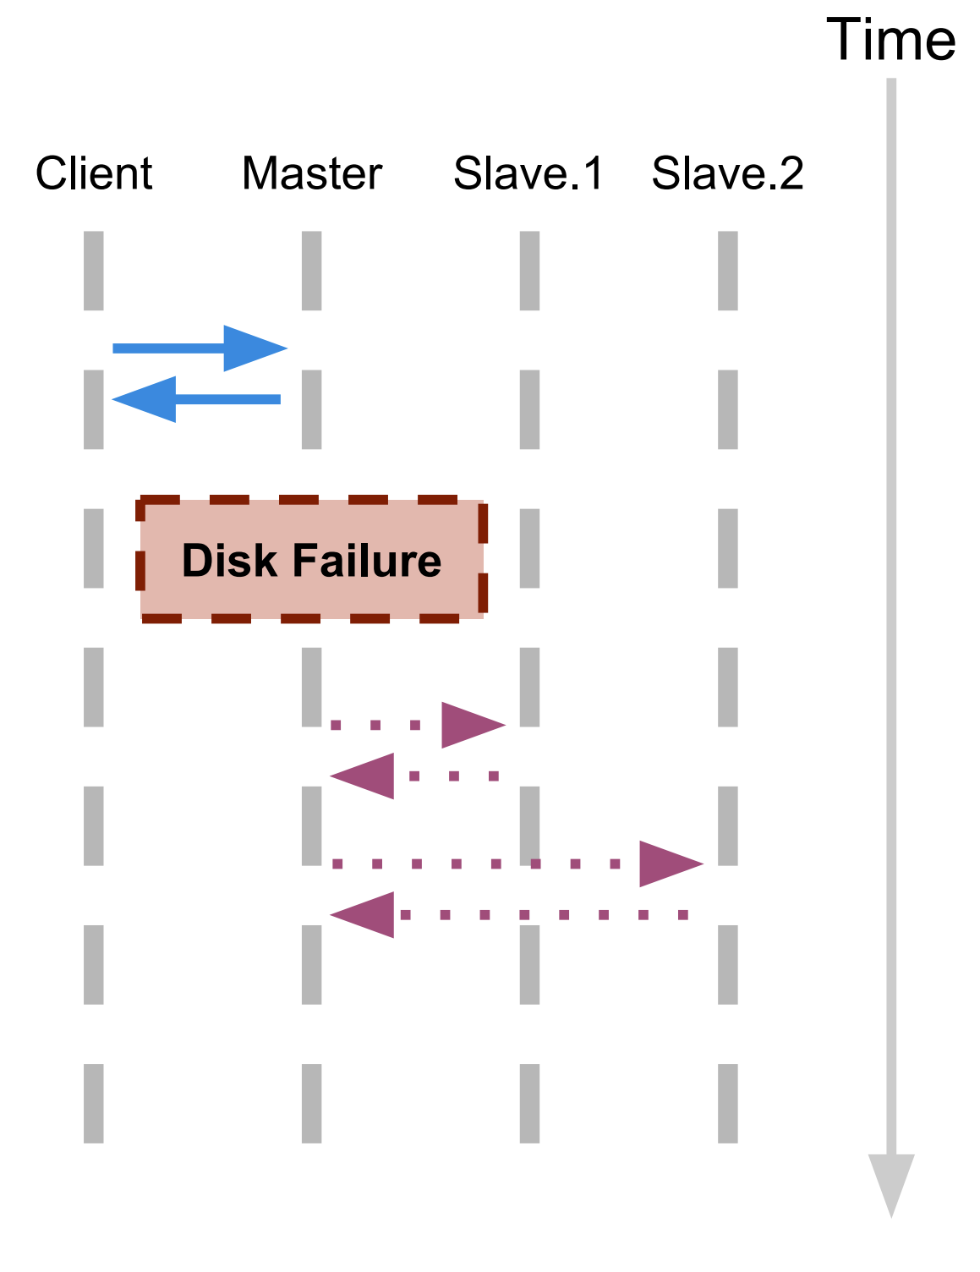
潜在方法1：主从异步复制
Client发送数据
Master接收数据，写入磁盘
Master回复OK
Master将数据复制到各Slave
问题：Master复制之前就故障？

Slide 35
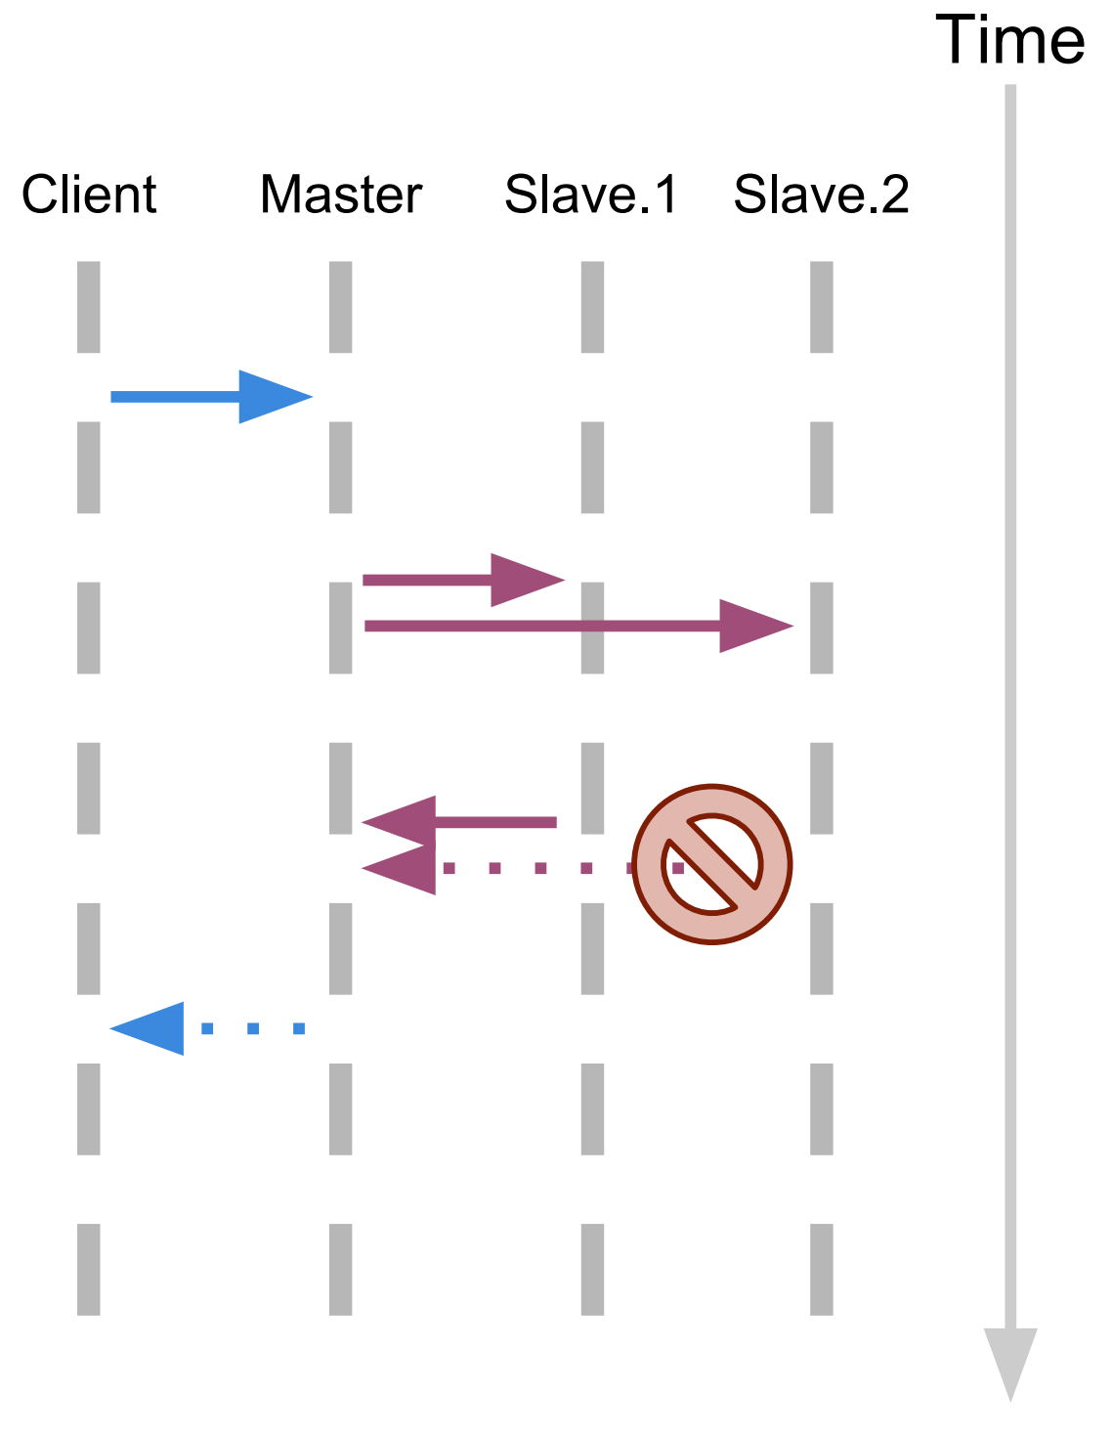
潜在方法2：主从同步复制
Client发送数据
Master复制到各Slave
所有Slave都接收后， Master返回OK给Client
问题：任意Slave故障导致阻塞

Slide 36
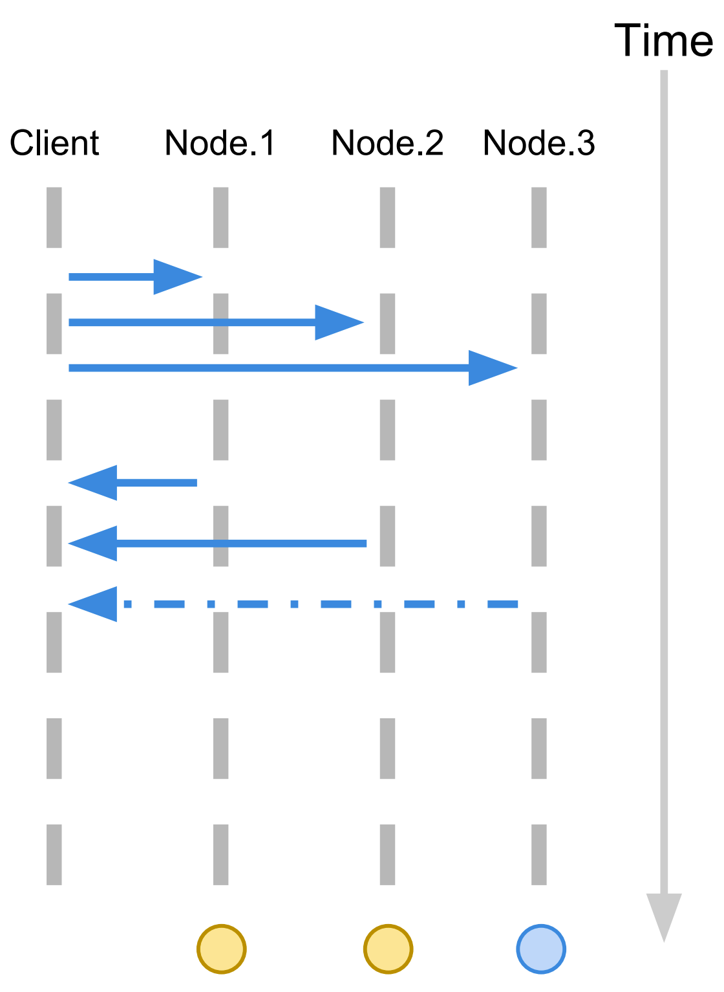
潜在方案3：多数派写
写数据：
Client写入W>=N/2+1个Node
读数据：
Client从R>=N/2+1个Node读
容忍最多(N-1)/2个Node故障

Slide 37
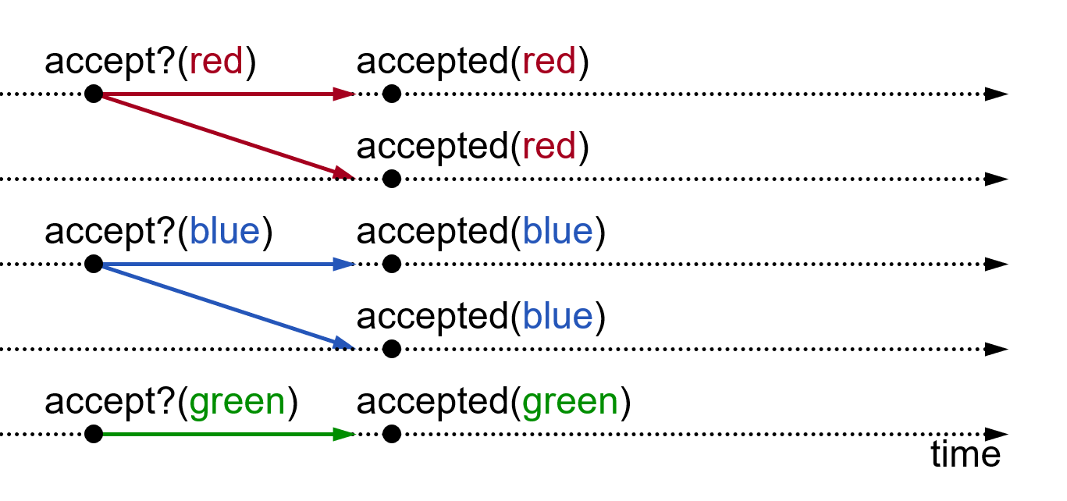
多数派写的问题：多个客户端同时写
各个node收到的结果不一致

Slide 38
Paxos：Goal
Safety:
Only a single value may be chosen (by the distributed system)
A server never learns that a value has been chosen unless it really has been
Liveness (as long as majority of servers up and communicating with reasonable timeliness):
Some proposed value is eventually chosen
If a value is chosen, servers eventually learn about it

Slide 39
Paxos Notations
Proposers:
Active: put forth particular values to be chosen
Acceptors:
Passive: respond to messages from proposers
Responses represent votes that form consensus
Store chosen value, state of the decision process
Want to know which value was chosen
For this presentation:
Each Paxos server contains both components

Slide 40
Paxos Types
Basic Paxos (“single decree”):
One or more servers propose values
System must agree on a single value as chosen
Only one value is ever chosen
Multi-Paxos:
Combine several instances of Basic Paxos to agree on a series of values forming the log

Slide 41
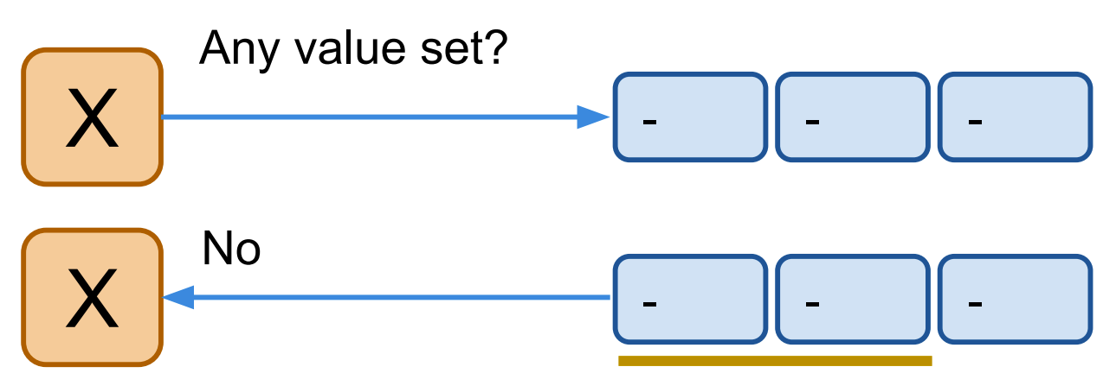
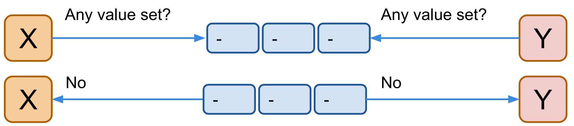
Paxos: Key Idea 1
Any proposer
Needs to check whether a value has been chosen (by the whole distributed system)
via reading acceptors
If not, whether a value has been accepted by some acceptors
Any acceptor
Record the accepted value
No change after accept
Problem: conflicts remain

Slide 42
Paxos: Key Idea 2
Each proposal has a unique number
Monotonally increasing at a node
Higher numbers take priority over lower numbers
Any proposer
Needs to check whether a value has been proposed from others
Any acceptor
Try to accept highest-numbered proposals

Slide 43
Paxos: Overview
Proposers:
Choose a proposal number n
Ask acceptors if any accepted proposals with n_{a} < n
If existing proposal v_{a} returned, propose same value (n, v_{a})
Otherwise, propose own value (n, v)
Note altruism: goal is to reach consensus, not “win”
Accepters try to accept value with highest proposal n

Slide 44
Paxos: Phase 1
Proposer:
Choose proposal number n, send <prepare, n> to acceptors
Acceptors:
If n > n_{h}
n_{h} = n ← promise not to accept any new proposals n’ < n
If no prior proposal accepted
Reply < promise, n, Ø >
Else
Reply < promise, n, (n_{a ,} v_{a}) >
Else
Reply < prepare-failed, n_{h} >

Slide 45
Paxos Phase 2
Proposer:
If receive promise from majority of acceptors,
Determine v_{a} returned with highest n_{a}, if exists
Send <accept, (n, v_{a})> to acceptors
If no v_{a}, send own <accept, (n, v)> to acceptors
If receives prepare-failed, use a larger
Acceptors:
Upon receiving <accept, (n, v)>, if n ≥ n_{h},
Accept proposal and notify learner(s)
n_{a} = n_{h} = n
v_{a} = v

Slide 46
Paxos: Example 1
1
1
1
1
1
2
2
2
.
.
.
<accept,
(1,v₁)>
.
.
.
.
.
.
decide
v₁
<prepare, 1>
<promise, 1>
n
n
n
<accepted, (1 ,v₁)>

Slide 47





















Example 2
$$prepare(1)$$
$$prepare(1)$$
$$accept(1,1)$$
$$accept(1,1)$$
$$promise()$$
$$promise()$$
$$accepted(1,1)$$
$$accepted(1,1)$$
$$promise(1,1)$$
$$accepted(2,1)$$
$$accept(2,1)$$
$$promise()$$
$$prepare(2)$$
$$accepted(2,1)$$
$$accept(2,1)$$
$$prepare(2)$$

Slide 48









Example 3
$$prepare(1)$$
$$prepare(1)$$
$$accept(1,1)$$
$$accept(1,1)$$
$$promise()$$
$$promise()$$
$$accepted(1,1)$$
$$ignore(1,1)$$
$$promise()$$
$$accepted(2,3)$$
$$accept(2,3)$$
$$promise()$$
$$prepare(2)$$
$$accepted(2,3)$$
$$accept(2,3)$$
$$prepare(2)$$

Slide 49
Paxos is Safe
Intuition: if proposal with value v decided, then every higher-numbered proposal issued by any proposer has value v.
Majority of acceptors accept (n, v):
v is decided
Next prepare request with proposal n+1

Slide 50
Multi-Paxos
Basic Paxos
each instance needs 2 phases to choose one value
Multi-Paxos:
Multiple-round for Phase 1, before accepting in Phase-2

Slide 51





















Multi-Paxos: Example
$$prepare(1)$$
$$prepare(1)$$
$$accept(1,v1)$$
$$accept(1,v1)$$
$$promise()$$
$$promise()$$
$$accepted(1,v1)$$
$$ignore(1,v1)$$
$$accepted(2,v2)$$
$$promise()$$
$$promise()$$
$$accepted(2,v2)$$
$$accept(2,v2)$$
$$prepare(2)$$
$$accept(2,v2)$$
$$prepare(2)$$

Slide 52


















Multi-Paxos: LiveLock
$$prepare\left(3\right)$$
$$accept(1,v1)$$
$$prepare\left(1\right)$$
$$prepare\left(3\right)$$
$$prepare\left(1\right)$$
$$accept(1,v1)$$
$$promise()$$
$$promise()$$
$$ignore(1,1)$$
$$accepted(1,v1)$$
$$promise()$$
$$ignore(2,v2)$$
$$promise()$$
$$accepted(2,v2)$$
$$prepare(2)$$
$$promise()$$
$$accept(2,v2)$$
$$prepare(2)$$
$$accept(2,v2)$$

Slide 53
LiveLock leads to liveness problem
Process 0
Process 1
Completes phase 1 with proposal n0
Starts and completes phase 1 with proposal n1 > n0
Performs phase 2, acceptors reject
Restarts and completes phase 1 with proposal n2 > n1
Performs phase 2, acceptors reject
… can go on indefinitely …

Slide 54
Lessons Learnt
Phase 1
Phase 2
Proposer:
Choose proposal number n, send <prepare, n> to acceptors
Acceptors:
If n > n_{h}
n_{h} = n
If no prior proposal accepted
Reply < promise, n, Ø >
Else
Reply < promise, n, (n_{a ,} v_{a}) >
Else
Reply < prepare-failed, n_{h} >
Proposer:
If receive promise from majority of acceptors,
Determine v_{a} returned with highest n_{a}, if exists
Send <accept, (n, v_{a})> to acceptors
If no v_{a}, send own <accept, (n, v)> to acceptors
If receives prepare-failed, use a larger
Acceptors:
Upon receiving <accept, (n, v)>, if n ≥ n_{h},
Accept proposal and notify learner(s)
n_{a} = n_{h} = n
v_{a} = v
面对失败，坦然接受
明确目标，全力追求
捕捉机会，果断出击
提升自我，不断尝试
充分调研，谋定后动
一诺千金，拒绝诱惑

Slide 55
Summary
Blockchain
Paxos

